Slide 1
数据结构与程序设计-链表
胡卉芪
hqhu@dase.ecnu.edu.cn
数据结构与程序设计
Notes:
从书本上例子
书本P50页Read an integer n, which will be at most 25, then read a list of n numbers, and print the list in reverse order.
引入stack的讨论。

Slide 2
W4目标
复习指针基本内容，熟悉c++动态内存分配, new/delete 关键词
熟悉链表的抽象概念，基本操作
能实现链表的基本操作

Slide 3
复习-栈的应用-数制转换
问题：1.如何将n进制数转换为10进制数
2. 如何将10进制数转换为n进制
数据结构与程序设计

Slide 4
链式结构
问题的提出：
  顺序存储(数组存储)的空间问题，在实际问题中，不同的程序使用的空间大小很难在设计时得到统一，有的程序在执行时发生了溢出，而有的程序可能浪费了大量的空间。
  怎么做到按需分配空间？
数据结构与程序设计

Slide 5
基础知识-指针与动态内存分配
指针Pointers
•A pointer is a variable that holds an address
•Special operators for pointers
& -- takes an object and returns the object’s address
* -- takes a pointer object and returns the object that it points to
数据结构与程序设计

Slide 6
指针定义
定义一个整型指针：
  int a; //如何让p指向变量a的空间？
  int *p=&a;
让该指针指向一个动态分配的内存空间：相当于C语言中的malloc
  p = new int; //如何将该空间初始化为20？
  *p = 20
让该指针指向一个动态分配的数组空间：
  p = new int[5]; //如何让第1个和第3个位置的值为10.
  *p = 10; *(p+2) =10;
数据结构与程序设计
Notes:
#include <iostream>
using namespace std;
void main()
{
int *p;
p = new int; //如何将该空间初始化为20？
*p = 20; int i=5; //如何让p指向变量i的空间？
delete p;
p = NULL;
p = &i;
p = new int[5]; //如何让第1个和第3个位置的值为10.
*p = 10;
*(p+2) =10;
}

Slide 7
NULL pointers (空指针)
如果指针item_ptr 没有当前没有指向特地的内容，需要将它置空Item_ptr = NULL;
指针delete之后需要重置为空指针.
#include<iostream>
数据结构与程序设计
Notes:
课本提到#include<cstddef>才能使用NULL
在vc6.0的开发中， #include<iostream>即可以使用NULL

Slide 8
栈内存与堆内存
内存分配种类
  int n; //临时分配，栈内存，自动释放
  int* nPtr = new int; //动态分配,堆内存, 在C++中需要手动释放
数据结构与程序设计

Slide 9
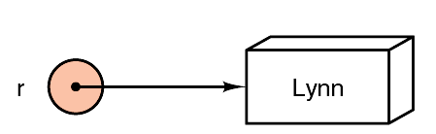
利用new 实现内存分配
Item *r = new Item;
C++为程序在堆上申请了一块内存，用来存一个Item。指针r指向这个item
数据结构与程序设计

Slide 10
动态内存释放
delete r; disposes of the dynamic object to which r points and returns the space it occupies to the free store so it can be used again.
上述语句在释放指针r指向的空间。指针类型变量r可以继续在后续的程序中使用。在释放之后，应当将r设置为ＮＵＬＬ(空指针)。
数据结构与程序设计

Slide 11
释放数组
delete [] dynamic_array;
returns the storage in dynamic array to the free store.
释放dynamic_array指向的数组空间，释放后被忘记将指针置空
数据结构与程序设计

Slide 12
指针运算
If i is an integer value and p is a pointer to an Item：
  then (p + i) is an expression of type Item *.
  The value of p + i gives the memory address offset from p by i Item objects.
  即： the expression (p + i) actually yields the address (p + n*i), where n is the number of bytes of storage occupied by a simple object of type Item.
数据结构与程序设计

Slide 13
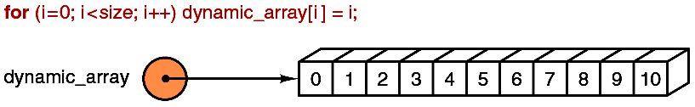
访问数组中某个元素
dynamic_array[i]等价于*(dynamic_array+i)
The value of p + i gives the memory address offset from p by i Item objects.
  即： the expression (p + i) actually yields the address (p + n*i), where n is the number of bytes of storage occupied by a simple object of type Item.
数据结构与程序设计

Slide 14
对变量取地址
If x is a variable of type Item, then &x is a value of type Item * that gives the address of x.
In this case, a declaration and assignment such as Item *ptr = &x would establish a pointer, ptr, to the object x.
数据结构与程序设计

Slide 15
指向结构体的指针
If p is a pointer to a structure object that has a data member called the_data, then we could access this data member with the expression (*p).the_data.
But C++ provides the operator -> as a shorthand, so we can replace the expression (*p).the_data by the equivalent, but more convenient, expression
p->the_data. // 与(*p).the_data 功能相同
数据结构与程序设计

Slide 16
链表的抽象概念
A linked structure is made up of nodes, each containing both the information that is to be stored as an entry of the structure and a pointer telling where to find the next node in the structure.
链表是由一系列的节点组成的一个链式结构
数据结构与程序设计

Slide 17

链表的概念
一个链表节点的基本结构
指针指向下一个节点
数据结构与程序设计

Slide 18
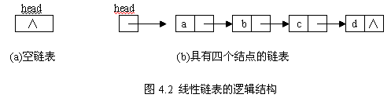
链表的概念
每一个链表都有一个head指针，称之为链表头
数据结构与程序设计

Slide 19
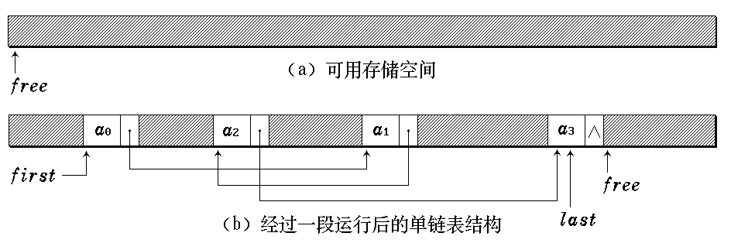
链表的存储映像
数据结构与程序设计

Slide 20
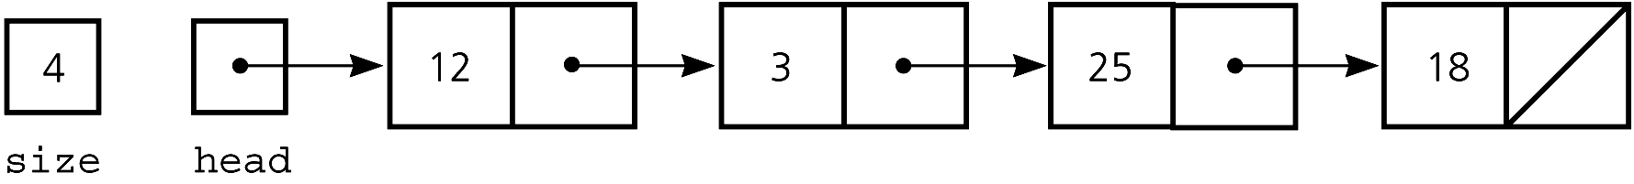
链表的基本操作
Linked Structures的操作：
  创建空的链表
  插入一个元素到链表
  删除一个元素
  访问链表的内容
  查找元素
数据结构与程序设计

Slide 21
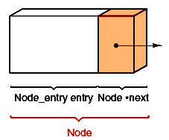
链表的实现-节点的结构体
#include<iostream>
typedef char Node_entry;
//使用typedef来自定义数据类型
struct Node {
// data members
Node_entry entry;
Node *next;
// constructors 构造函数
Node( );
Node(Node_entry item, Node *add_on = NULL);
};
数据结构与程序设计

Slide 22
节点的构造函数
Node::Node( )
{
next = NULL;
}
Node::Node(Node_entry item, Node *add_on)
{
entry = item;
next = add_on;
}
数据结构与程序设计

Slide 23
熟悉链表的节点结构体
void main(){
Node first_node('a'); // Node first_node stores data 'a' .
Node *p0 = &first_node; // p0 points to first Node .
Node *p1 = new Node('b'); // A second node storing 'b' is created.
p0->next = p1; // The secondNode is linked after first node .
Node *p2 = new Node('c', p0); // A thirdNode storing 'c' is created.
// The thirdNode links back to the first node,*p0 .
p1->next = p2;// The thirdNode is linked after the secondNode
cout<<"The char p0 points to is:"<<p0->entry<<endl;
cout<<"The char p1 points to is:"<<p0->next->entry<<endl;
cout<<"The char p2 points to is:"<<p0->next->next->entry<<endl;
}
数据结构与程序设计

Slide 24
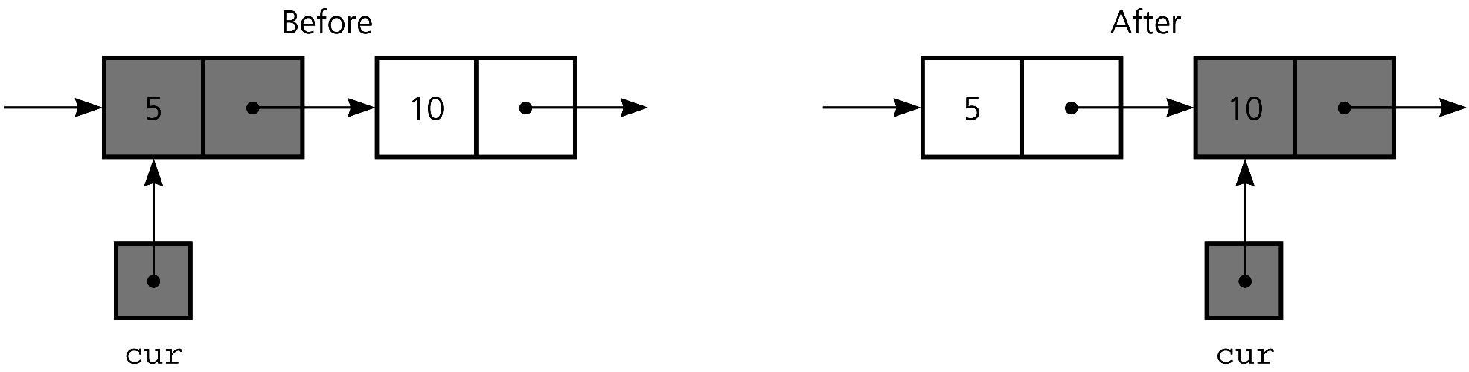
Linked Structures的操作：访问链表的内容
  A pointer variable cur keeps track of the current node
  for (Node *cur = head; cur != NULL;
  cur = cur->next)
    cout << cur->item << endl;
数据结构与程序设计

Slide 25
Linked Structures的操作：查找
在插入或者删除时，往往需要查找插入或者删除的位置。以下是有序链表的查找操作。
Node *prev, *cur;
for (prev = NULL, cur = head;
  (cur != NULL) && (newValue > cur->item)
  prev = cur, cur = cur->next);
数据结构与程序设计

Slide 26
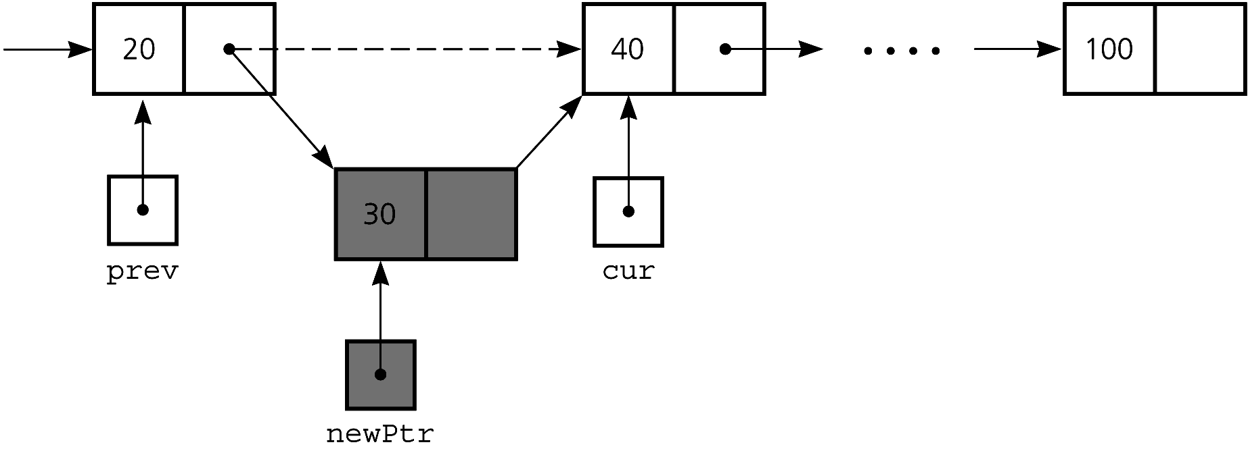
Linked Structures的操作：插入
第一种：插入到两个节点之间
    newPtr->next = prev->next ;
    prev->next = newPtr;
数据结构与程序设计

Slide 27
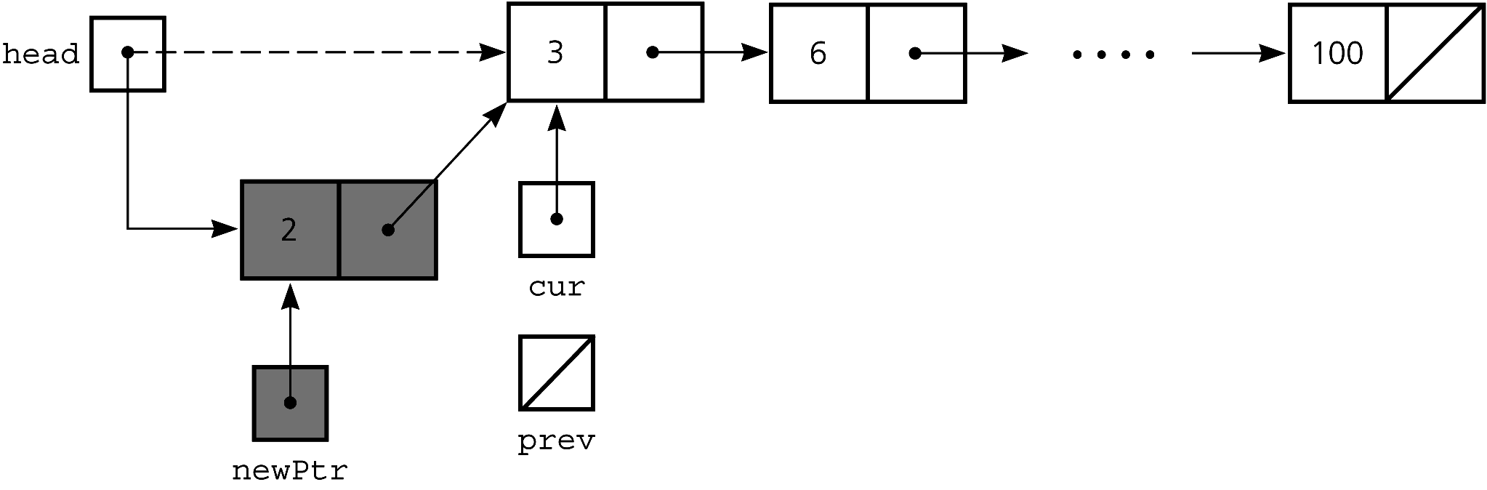
Linked Structures的操作：插入
第二种，插入在表头
    newPtr->next = head;
    head = newPtr;
数据结构与程序设计

Slide 28
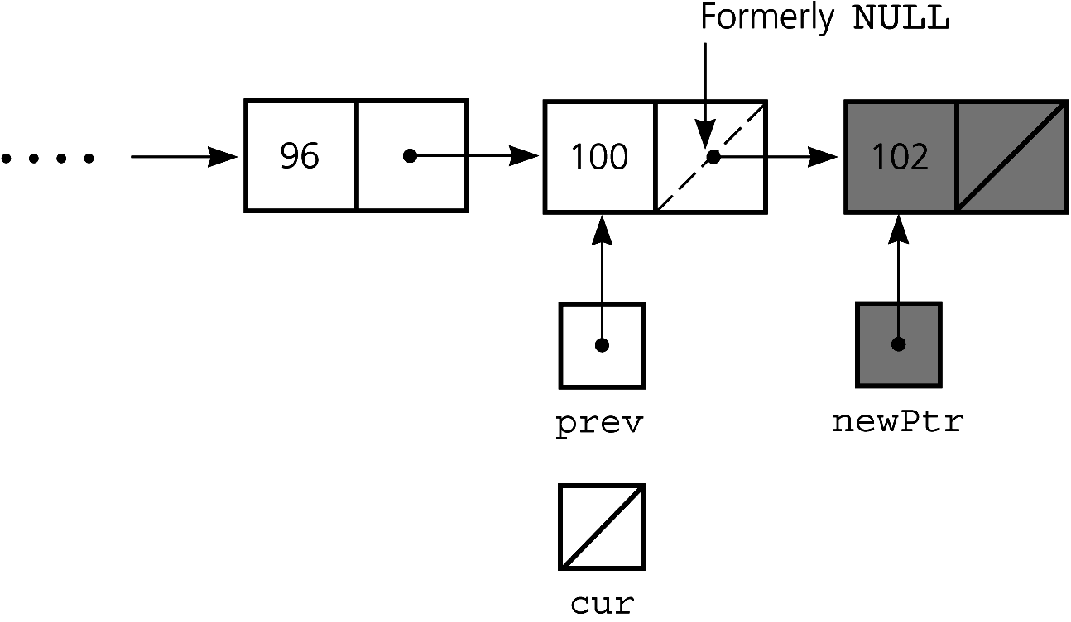
Inserting a Node into a Specified Position of a Linked List
第三种，插入到表尾
  newPtr->next = prev->next ;
  prev->next = newPtr;
数据结构与程序设计

Slide 29
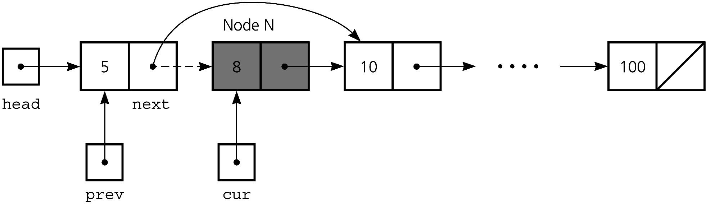
Linked Structures的操作：删除
第一种：Deleting an interior（内部） node
  prev->next = cur->next;
数据结构与程序设计

Slide 30
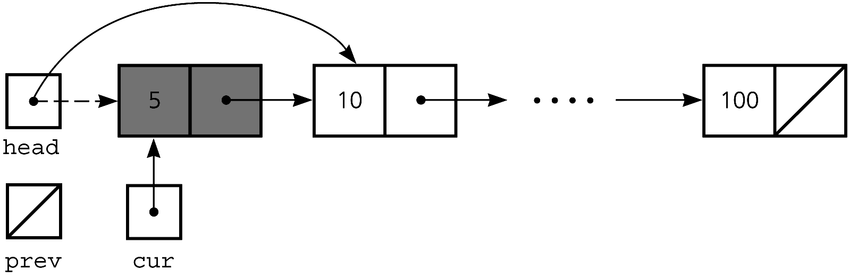
Deleting a Specified Node from a Linked List
第二种，Deleting the first node
  head = head->next;
数据结构与程序设计

Slide 31
Deleting a Specified Node from a Linked List
Return deleted node to system
被删除的节点的空间，需要被释放
    delete cur;
    cur = NULL;
数据结构与程序设计

Slide 32
节点
typedef int Node_entry;
struct Node {
// data members
Node_entry entry;
Node *next;
// constructors
Node();
Node(const Node_entry item, Node *add_on = 0);
};

Slide 33
链表类
enum Error_code {overflow,emptylist,notexist,success};
class LinkList{
public:
LinkList();
Error_code add(const Node_entry &item);
Error_code remove(const Node_entry &item);
Error_code find(const Node_entry &item) const;
Error_code clear();
private:
Node *head;
};

Slide 34
初始化
LinkList::LinkList()
{
head=NULL;
}

Slide 35
插入节点-头插法
Error_code LinkList::add(const Node_entry &item)
{
Node *new_top = new Node(item, head);动态分配一个新节点
if (new_top ==NULL) return overflow;
head = new_top;
return success;
}

Slide 36
查找
Error_code LinkList::find(const Node_entry &item) const
{
if (head== NULL)
return emptylist ;
Node *cur=head;
while(cur!=NULL){
if(cur->entry==item) return success;
cur=cur->next;
}
return notexist;
}

Slide 37
删除
Error_code LinkList::remove(const Node_entry &item)
{
if (head== NULL)
return emptylist ;
Node *cur=head; Node *prev=NULL;
while(cur!=NULL){
if(cur->entry==item){
if(prev==NULL){
head=head->next;要删除的是第一个节点
delete cur; cur=NULL;
}
else{
prev->next=cur->next;
delete cur; cur=NULL;
}
return success;
}
prev=cur;
cur=cur->next;
}
return notexist;
}

Slide 38
重置
Error_code LinkList::clear() //
{
Node *cur=head;
Node *prev=cur;
while(cur!=NULL){
prev=cur;
cur=cur->next;
delete prev; prev=NULL;
}
head=NULL;
}

Slide 39
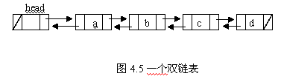
双向链表
方便访问上一个节点
数据结构与程序设计

Slide 40
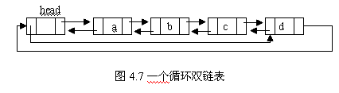
循环链表
循环链表是单链表的变形。
循环链表最后一个结点的link指针不为 0 (NULL)，而是指向了表的前端。
数据结构与程序设计
Notes:
这是17世纪的法国数学家加斯帕在《数目的游戏问题》中讲的一个故事：15个教徒和15 个非教徒在深海上遇险，必须将一半的人投入海中，其余的人才能幸免于难，于是想了一个办法：30个人围成一圆圈，从第一个人开始依次报数，每数到第九个人就将他扔入大海，如此循环进行直到仅余15个人为止。

Slide 41
单链表改装成循环单链表
数据结构与程序设计

Slide 42
用循环链表解决约瑟夫问题
约瑟夫问题的提法
n 个人围成一个圆圈，首先第1个人从1开始一个人一个人顺时针报数, 报到第m个人，令其出列。然后再从下一个人开始，从1顺时针报数，报到第m个人，再令其出列，…，如此下去, 直到圆圈中只剩一个人为止。此人即为优胜者。
例如 n = 8 m = 3
数据结构与程序设计

Slide 43

例如 n = 8 m = 3
数据结构与程序设计

Slide 44
W4上机作业
实现一个循环链表类，并解决约瑟夫问题

